Slide 1
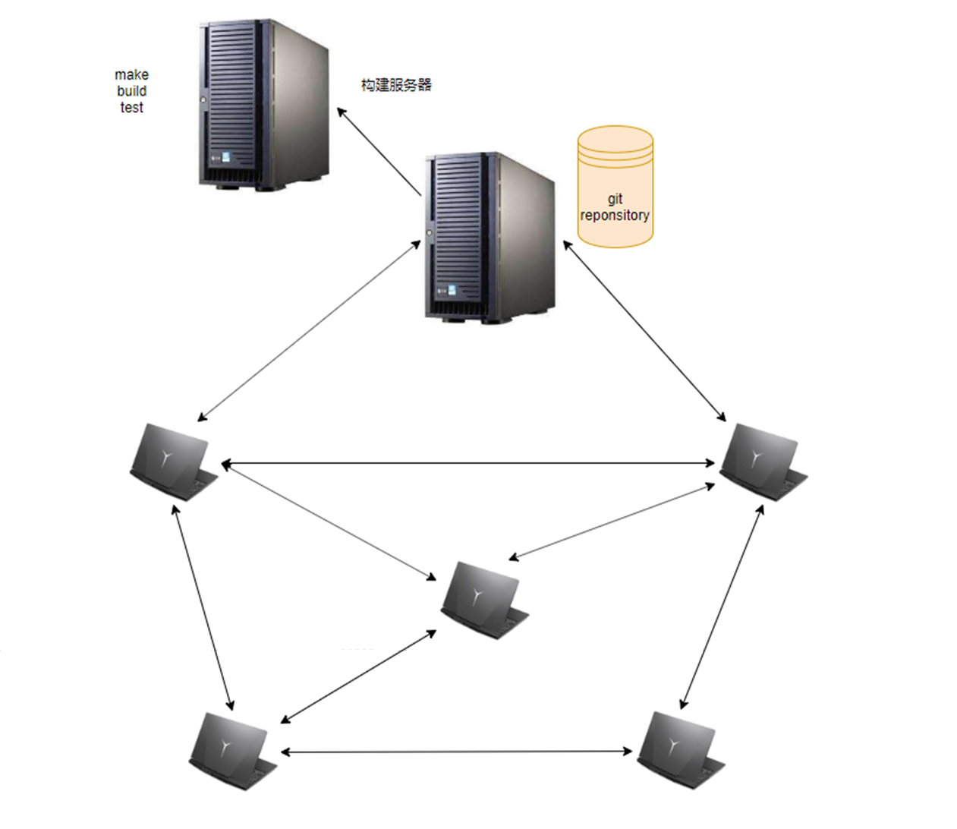
创建git远程服务器
虽然我们说git是一个分布式的版本管理工具，不像svn
那样离开了中央服务器的仓库就干不了活了，但是如果有个
中央服务器存在，还是方便了多人之间的协作。那如何创建
git的中央服务器呢？
一：创建git账号和git用户组
$ sudo adduser git #添加git用户
$ sudo passwd git #添加git的密码
$ sudo groupadd git #添加git用户组
$ sudo usermod -G git git #添加git用户到git用户组
二、创建git仓库
$ cd /srv # srv目录下存放git的仓库
$ mkdir nginx-docs.git # 创建nginx-docs.git目录
$ cd nginx-docs.git
$ git init --bare # bare选项指示该仓库为裸仓库
$ sudo chown -R git:git /srv/nginx-docs.git # 修改权限为git用户

Slide 2
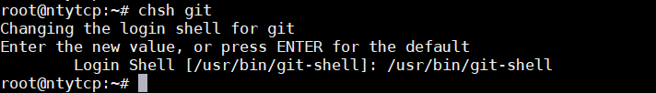
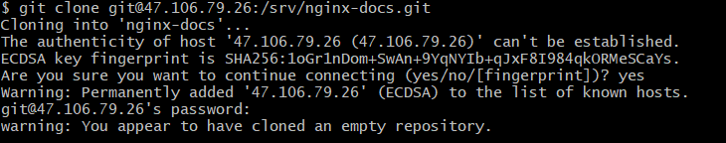
创建git服务器
三、禁止git用户登录shell，这样git通过sh服务登录会被拒绝
四、克隆远程仓库
比如在我的windows电脑上打开git bash shell，输入:
git clone git@47.106.79.26:/srv/nginx-docs.git
即clone命令为：
git clone git@<您的 CVM IP 地址>:git仓库路径
在这个过程中需要输入用户名和密码，我们可以通过rsa认证的方式省略掉密码的输入

Slide 3
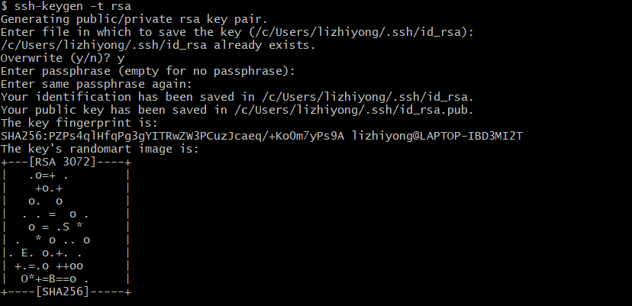
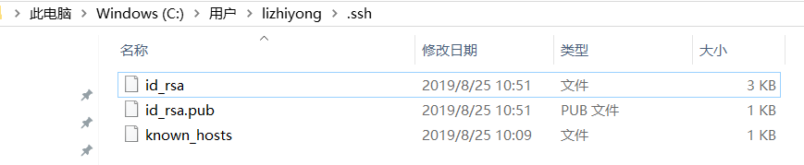
创建git服务器
五、免密输入的配置
就是通过rsa认证，生成公钥和私钥，然后把客户端的公钥告诉git服务器，具体步骤如下：
在客户端机器上，比如我在windows机器上已经配置用户名和密码，见上一章的git配置说明，然后打开git bash shell，生成rsa的秘钥对,ssh-keygen –t rsa命令后一路按回车，此时会在c:/Users/lizhiyong/.ssh/目录下生成id_rsa.pub和id_rsa文件,id_rsa.pub是公钥文件，id_rsa是私钥文件

Slide 4
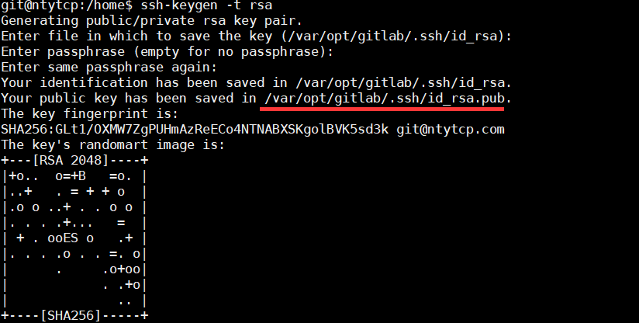
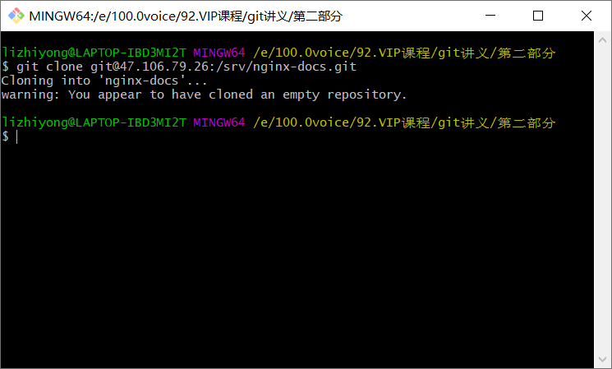
创建git服务器
在git服务器上：
$ su git
$ ssh-keygen –t rsa
$ touch authorized_keys
然后把客户端的id_rsa.pub追加到这个文件里。这样后，
我们就不需要每次都输入git密码了。

